Slide 1
STEM среда по процедура BG-RRP-1.015 „УЧИЛИЩНА STEM СРЕДА ПО „НАЦИОНАЛНИЯ ПЛАН ЗА ВЪЗСТАНОВЯВАНЕ И УСТОЙЧИВОСТ“

Slide 2
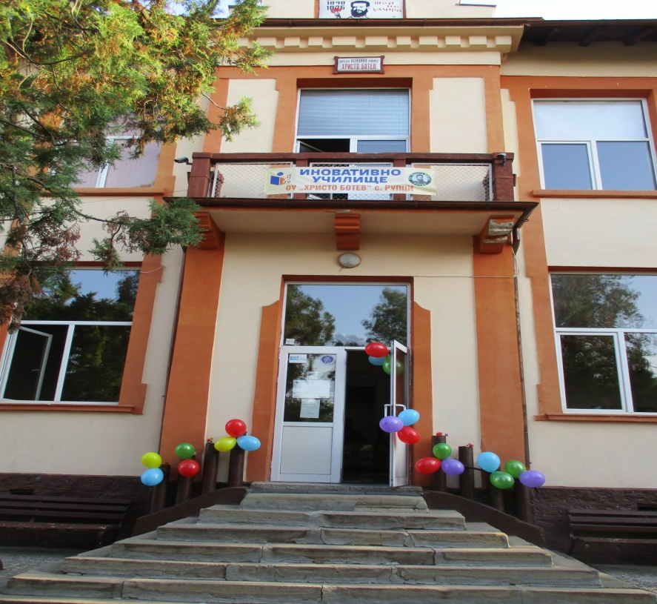
ИНОВАТИВНО УЧИЛИЩЕ ОУ” ХРИСТО БОТЕВ” с. Рупци, обл.Плевен
BG-RRP-1.015 „УЧИЛИЩНА STEM СРЕДА“

Slide 3
Направления: Физика и астрономия Химия и опазване на околната среда Биология и здравно образование Човекът и природата

Slide 4
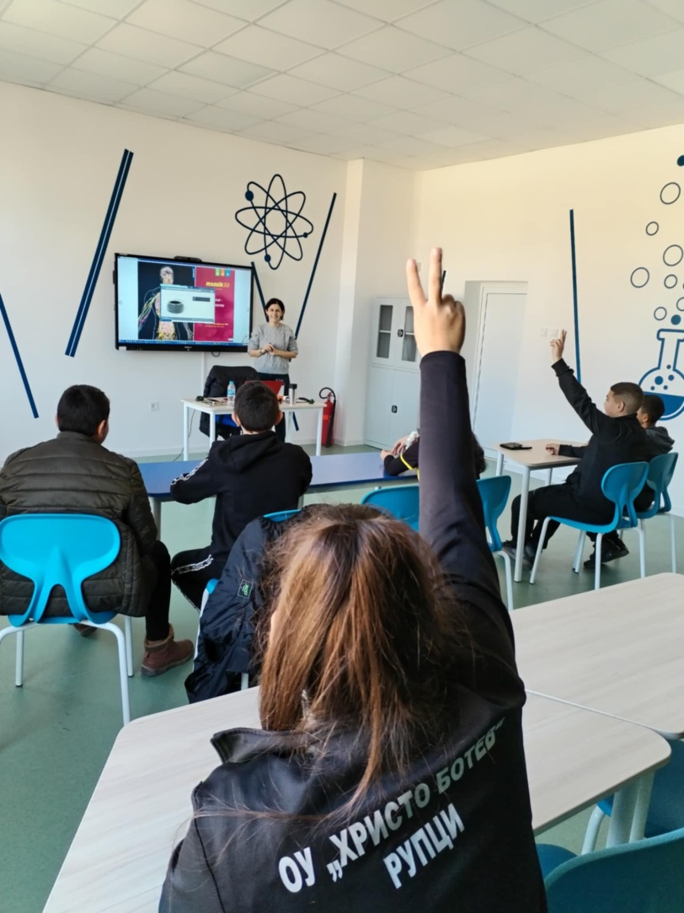
3d урок с mozaBook

Slide 5
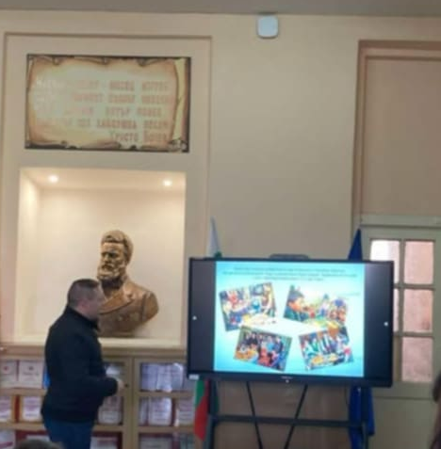
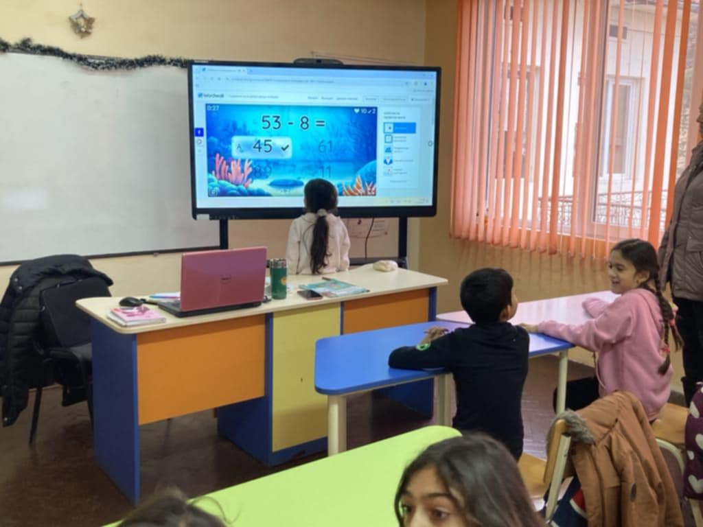
Работа с интерактивни дисплеи

Slide 6
Самостоятелна работа със zSpace

Slide 7
Работа с 3D химикал

Slide 8
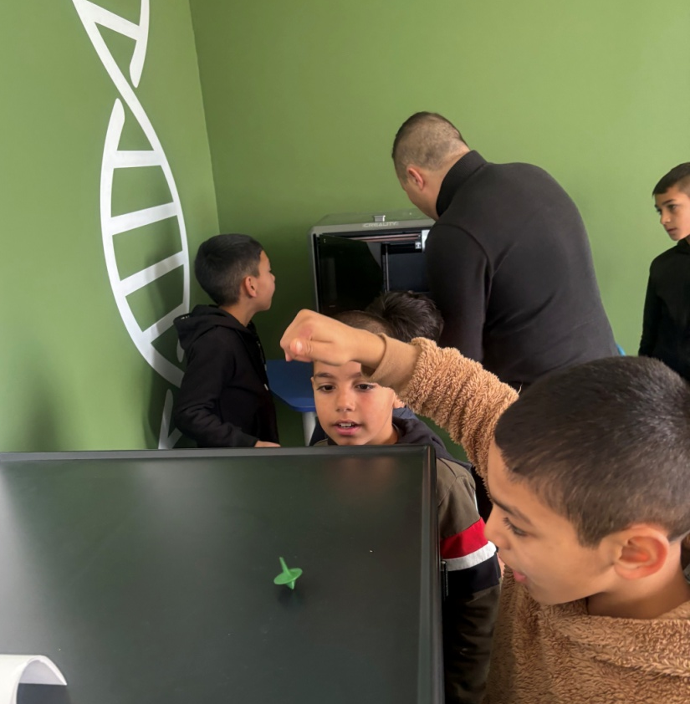
Работа с 3D принтер

Slide 9
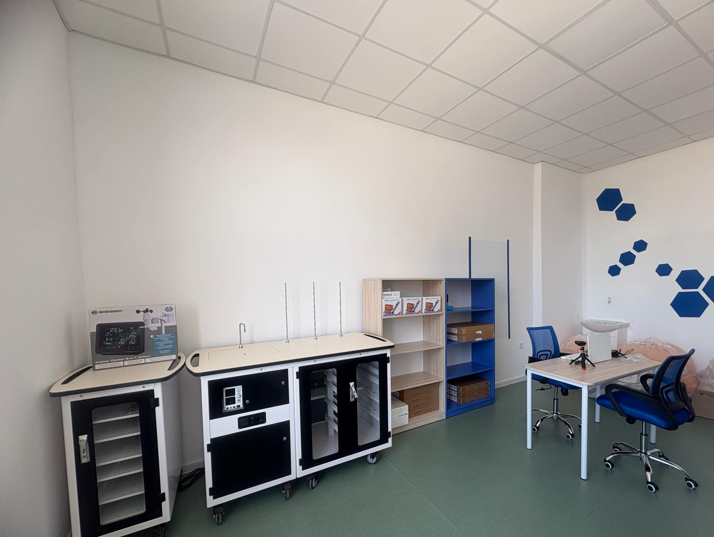
Сигурна, екологична, устойчива, привлекателна, здравословна и безопасна среда за обучение

Slide 10
„Важното е да не спирате да питате. Любопитството има своя собствена причина да съществува“ Алберт Айнщайн

